Slide 1
Ihre Vertriebschancen mit Zahn-Zusatzversicherungen

Slide 2
Die Agenda für Ihren Erfolg!
Nr. 1
…………. Bedarf Zahnschutz …………. Die Lösung für GKV-Versicherte
…………. TOP Verkaufsstory …………. TOP Vertriebsunterstützung …………. TOP Prozesse
Nr. 2
Nr. 3
Nr. 4
Nr. 5

Slide 3
Bedarf an Zahnschutz
Erfolgsfaktor
Nr. 1
Erfolgsfaktor Nr. 1

Slide 4
Frage:
Wie hoch ist die durchschnittliche GKV Leistung für Zahnersatz bei einem Rechnungsbetrag von 10.000 €?
7.000 EUR
5.000 EUR
3.000 EUR
Übrigens: Die Krankenkassen dürfen für Zahnersatz im Durchschnitt nur knapp 30 % der Kosten übernehmen. Quelle: § 55 SGB V

Slide 5
Frage:
Wie hoch ist die durchschnittliche GKV Leistung für Inlays aus Gold bei einem Rechnungsbetrag von 500 €?
350 EUR
150 EUR
50 EUR
Übrigens: Die Krankenkassen dürfen für ein Inlay im Durchschnitt nur 10 % der Kosten übernehmen – in Höhe einer vergleichbaren Amalgamfüllung. Quelle: Richtlinie des Gemeinsamen Bundesausschusses vom 04.06.2002/ 24.09.2003

Slide 6
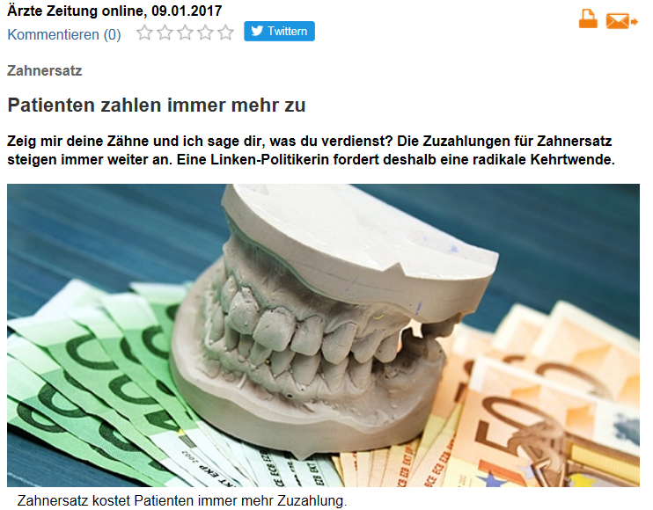
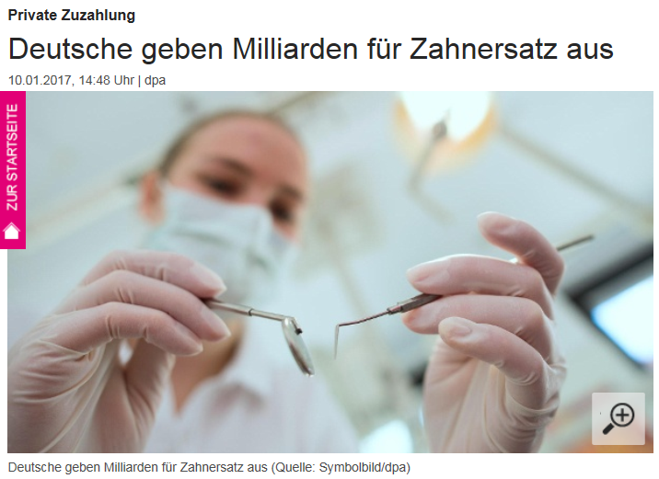
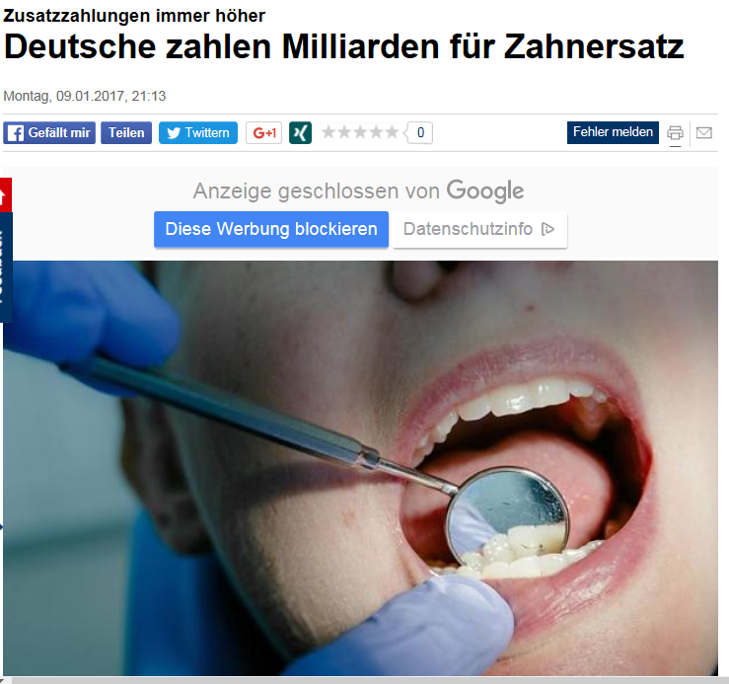
Zahnersatz-Zuzahlungen gehen durch die Decke
Steigerung innerhalb von 9 Jahren von 2,62 auf 3,14 Milliarden Euro – Lauterbach (SPD) fordert Erweiterung der Kassenleistungen
Zahnersatz:
Ø Eigen-beteiligung 70 % bzw. Inlays 90 %
Quelle: Internetrecherche

Slide 7
Die „Zahnlücken“ der GKV-Versicherten
Zahnersatz (Brücken, Kronen, Implantate): GKV-Leistung: höherwertige Versorgung ca. 30%; einfache Versorgung maximal 65%
Zahnbehandlung/ Inlays: GKV-Leistung: keine Inlays; Wurzel- und Parodontosebehandlungen in besonderen Fällen
professionelle Zahnreinigung (PZR): GKV-Leistung: keine Pflichtleistung; zum Teil Bestandteil von Bonusprogramm, jederzeit widerrufbar
Kieferorthopädie für Kinder (KfO): GKV-Leistung: nicht alle KFO-Behandlungen; hohe Eigenbeteiligungen aufgrund Mehrleistungen

Slide 8
Zahngesundheit kann teuer werden – einige Beispiele hierzu:

Slide 9
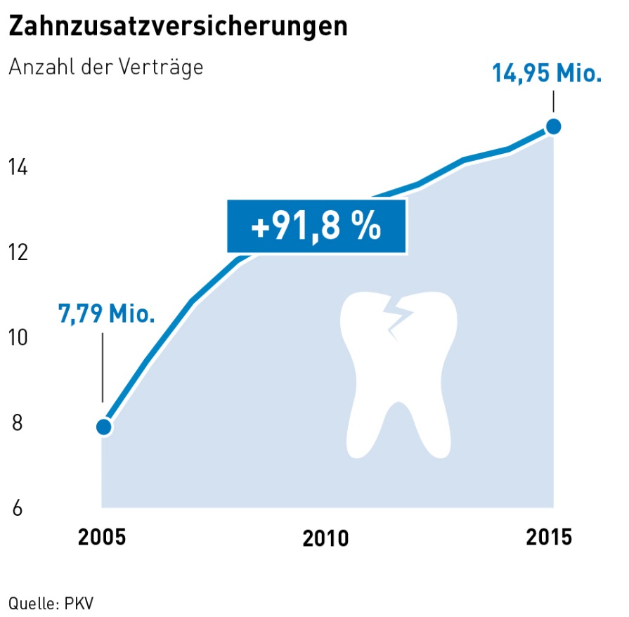
Nachfrage nach Zahn-Zusatzversicherungen steigt
Verdoppelung von Verträgen in 10 Jahren
Grund: Starker Anstieg an Zuzahlungen
Nach wie vor: Riesiges Potential!
Zum Vergleich Bevölkerung: Rund 80 Mio

Slide 10
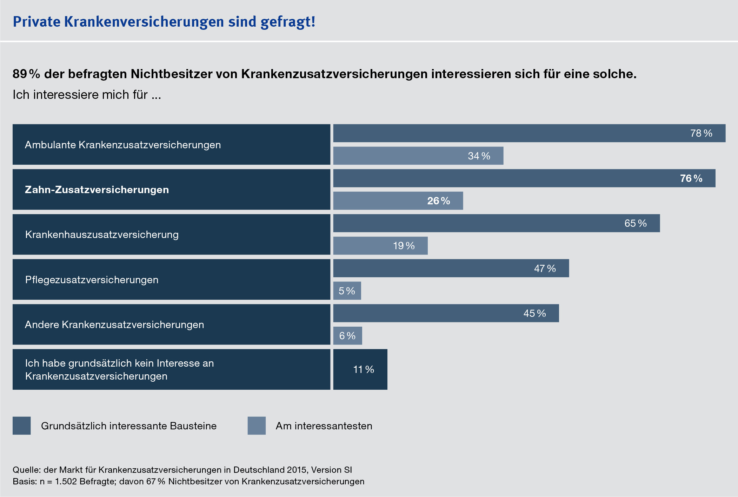
Steigende Nachfrage trifft auf …

Slide 11
… hohe Abschlussbereitschaft

Slide 12
Die Lösung für GKV-Versicherte
Das innovative ZahnSchutz-Programm
Erfolgsfaktor
Nr. 1
Erfolgsfaktor Nr. 2

Slide 13
Das innovative ZahnSchutz-Programm
vom TOP- bis zum Basisschutz – für jeden Kunden das richtige Angebot
Focus auf: ZahnTOPpur
ZahnTOP
ZahnTOPpur
ZahnPLUS
ZahnPLUSpur
ZahnSTART
ZahnSTARTpur
ZahnBASISpur

Slide 14
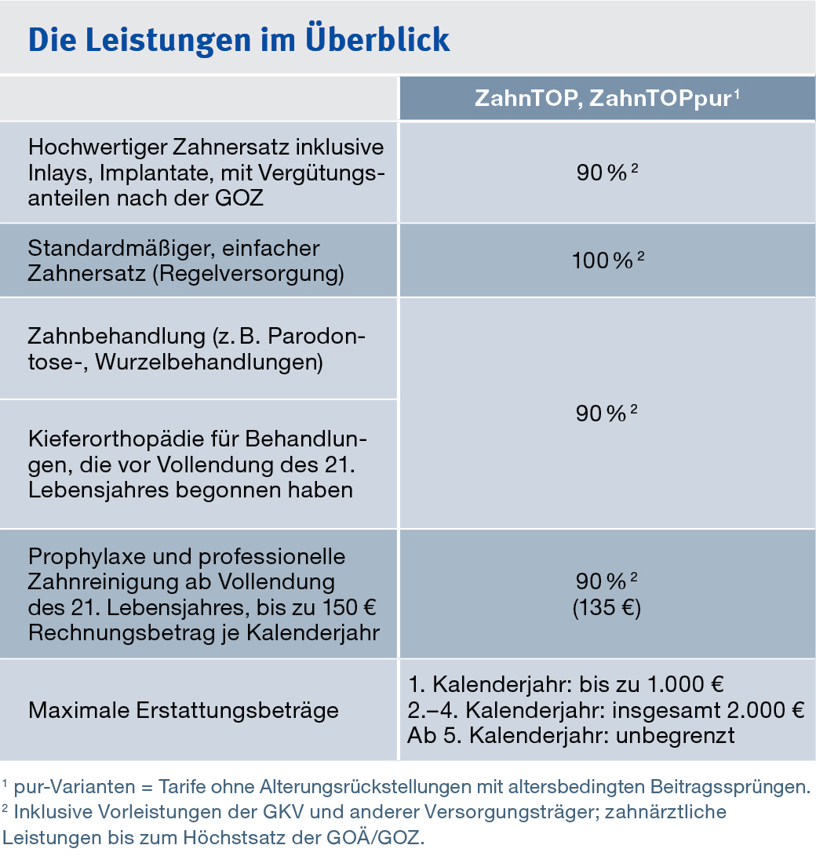
Das innovative ZahnSchutz-Programm

Slide 15
Die Vorteile von ZahnTOP(pur) auf einen Blick
Keine Wartezeiten
Keine betragliche Begrenzung ab dem fünften Kalenderjahr
Bis zu 90 % Erstattung (auch ohne GKV Bonus!)* für höherwertigen Zahnersatz, Zahnbehandlung, KFO
Bis zu 135 EUR pro Kalenderjahr für PZR ab Vollendung des 21. Lebensjahres (90 % von 150 EUR)
Vereinfachte Gesundheitsprüfung
Bis zum Alter 39 Wahl der Absicherung mit/ ohne Alterungsrückstellungen
Bis zu drei fehlende Zähne gegen Beitragszuschlag möglich
Sofortige Annahmeprognose durch transparentes Punkteschema
* Der Betrag der tariflichen Leistungen beinhaltet die Vorleistungen der GKV und anderer Leistungsträger.

Slide 16
Die Vorteile von ZahnTOP(pur) auf einen Blick
Absicherung mit/ ohne Alterungsrückstellungen - Ihre Kunden haben die Wahl ZahnTOPpur
„pur-Variante“ = ohne Alterungsrückstellungen
besonders günstig für junge Leute
altersbedingte Beitragssprünge
Wechsel in „klassischen“ Tarif jederzeit möglich bzw. automatischer Wechsel zu Beginn des Kalenderjahres, in dem das 40. Lebensjahr vollendet wird
ZahnTOP
„klassische Variante“ = mit Alterungsrückstellungen
etwas teurer
keine altersbedingten Erhöhungen

Slide 17
So beitragsstabil ist die Zahn-Serie (Unisex)

Slide 18
TOP Verkaufsstory
So einfach können Sie den ZahnTOPpur verkaufen
Erfolgsfaktor
Nr. 1
Erfolgsfaktor Nr. 3

Slide 19
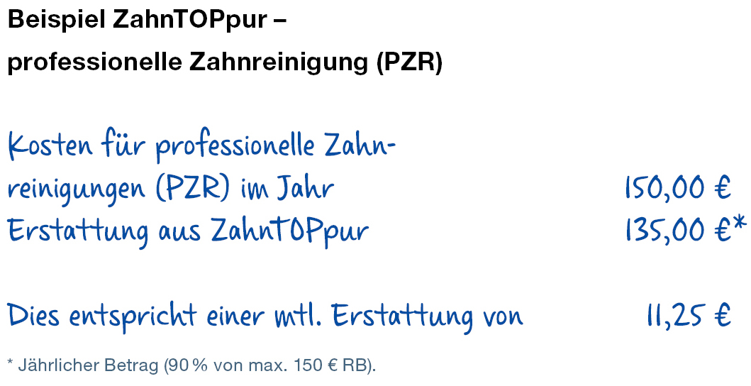
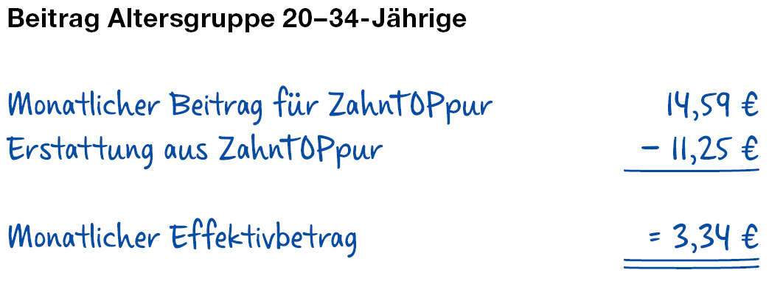
So einfach können Sie ZahnTOPpur verkaufen
Vergleichen Sie die Beiträge für ZahnTOPpur mit den Erstattungen für die PZR.
Ergebnis: Für rund 3,00 EUR genießen Ihre 20 – 34 jährigen Kunden hochwertigen Schutz, d. h. 90 % für Zahnersatz und Zahnbehandlung.

Slide 20
So einfach können Sie ZahnTOP verkaufen
Übrigens: Die Verkaufsstory lässt sich auf jede Zielgruppe adaptieren – auch unter Einbindung des Tarifes ZahnTOP. Avatare – exemplarische Zielgruppen
Unser Tipp: Bonusprogramm
der Kassen
nutzen
Lisa D.
31 Jahre
Melanie R.
40 Jahre
Michael K.
51Jahre
Monatlicher Beitrag für ZahnTOP 34,51 € 40,03 € 45,12 € Erstattung aus ZahnTOP -11,25 € -11,25 € -11,25 €
Monatlicher Effektivbeitrag = 23,26 € = 28,78 € = 33,87 €
---------------
---------------
---------------
---------------
---------------
---------------
---------------
---------------
---------------

Slide 21
TOP Vertriebsunterstützung
Erfolgsfaktor
Nr. 1
Erfolgsfaktor Nr. 4

Slide 22
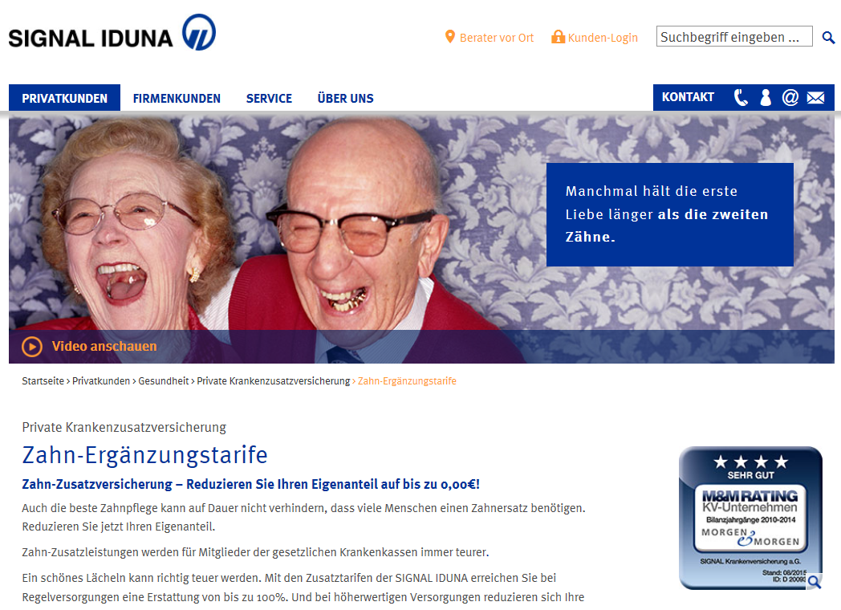
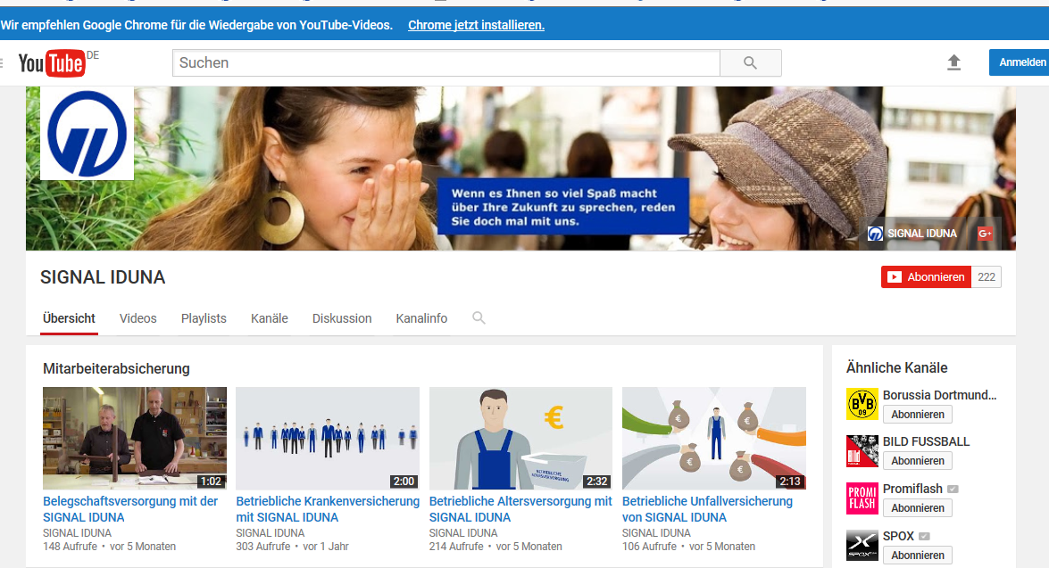
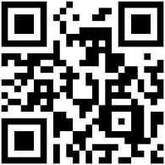
Erklärfilm für Ihre werbliche Unterstützung
SI-Maklerportal:
VIDEO
SI-YouTube Kanal:
QR-Code:

Slide 23
TOP Prozesse auch digital
Online-Antrag
Erfolgsfaktor
Nr. 1
Erfolgsfaktor Nr. 5

Slide 24
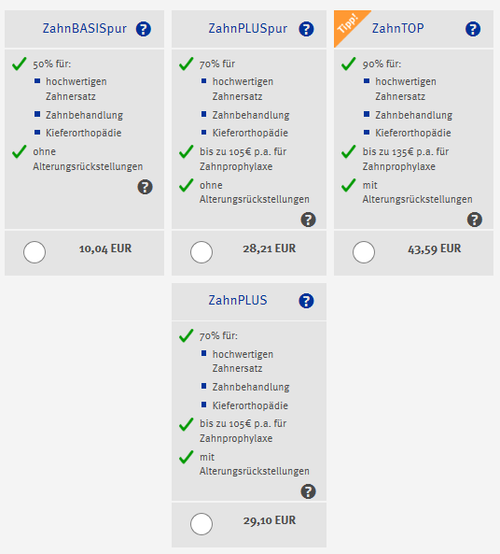
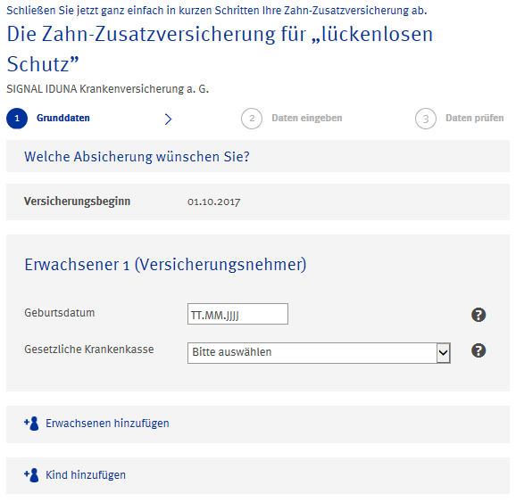
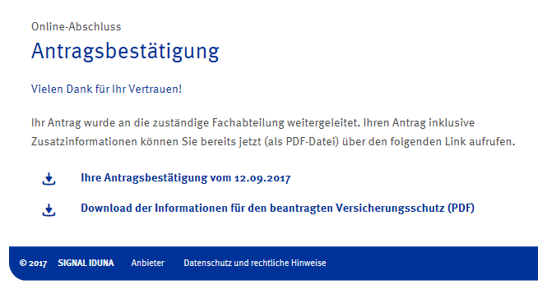
Kundenabschluss in nur 3 Schritten

Slide 25
Highlights
Auf jedem Endgerät nutzbar
Abschlussmöglichkeit für 2 Erwachsene + 2 Kinder
Auswahlmöglichkeit: pur- oder Normal-Variante bei ausgewählten Tarifen
auch für Ihre Homepage nutzbar

Slide 26
Fazit
Die Zahnlücken schließt der Zahnarzt,
die finanziellen Lücken schließen Sie!
Viel Erfolg beim Verkauf der Zahnzusatzversicherungen.

